Slide 1

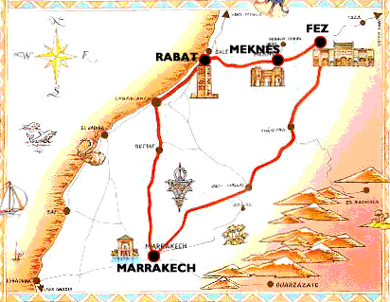



Slide 2
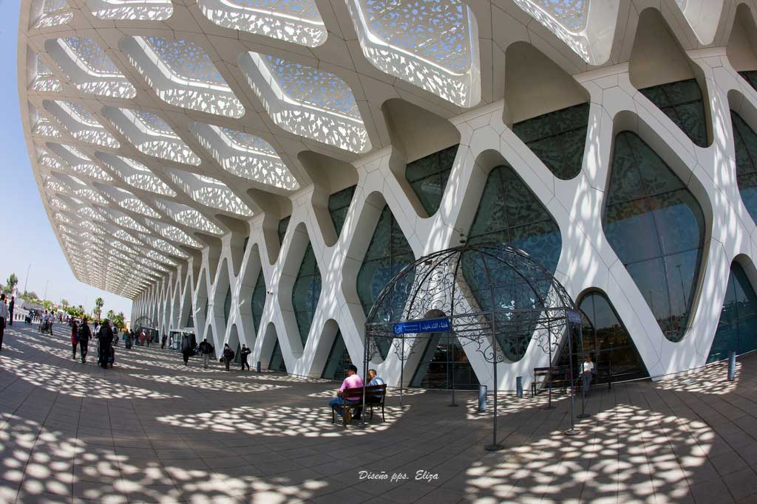
Aeropuerto

Slide 3
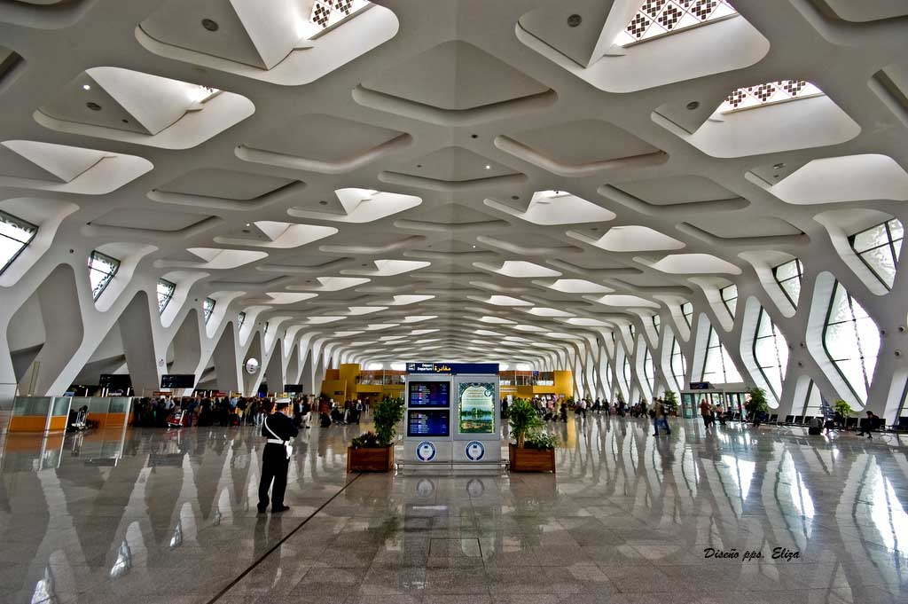
Interior del Aeropuerto

Slide 4
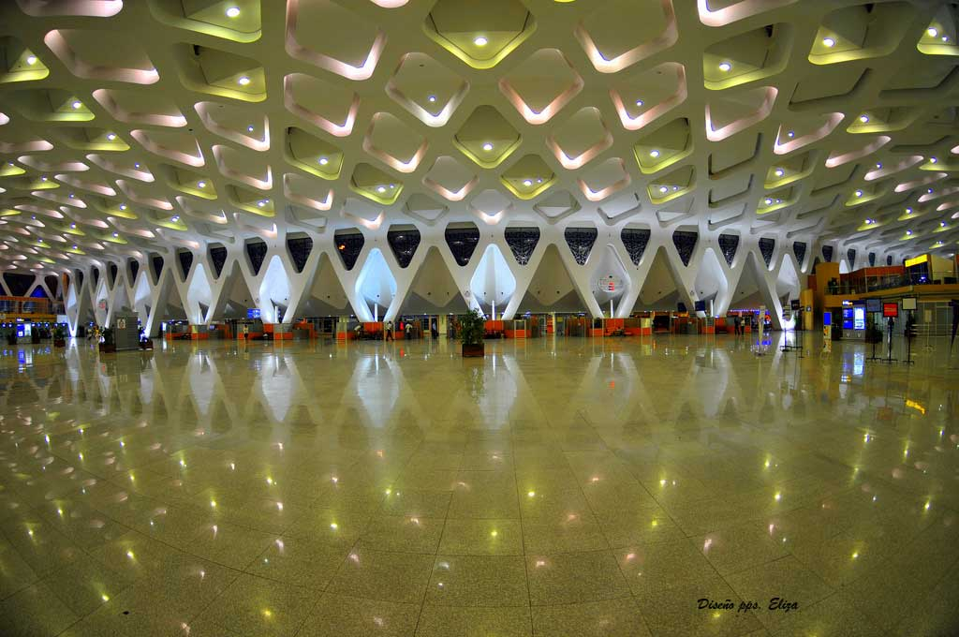
Interior del Aeropuerto

Slide 5
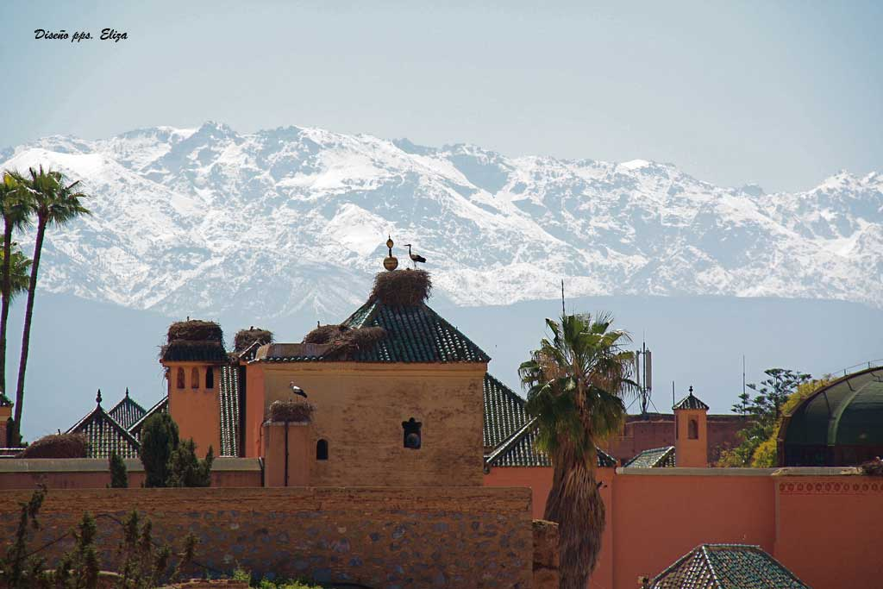
Montes Atlas

Slide 6
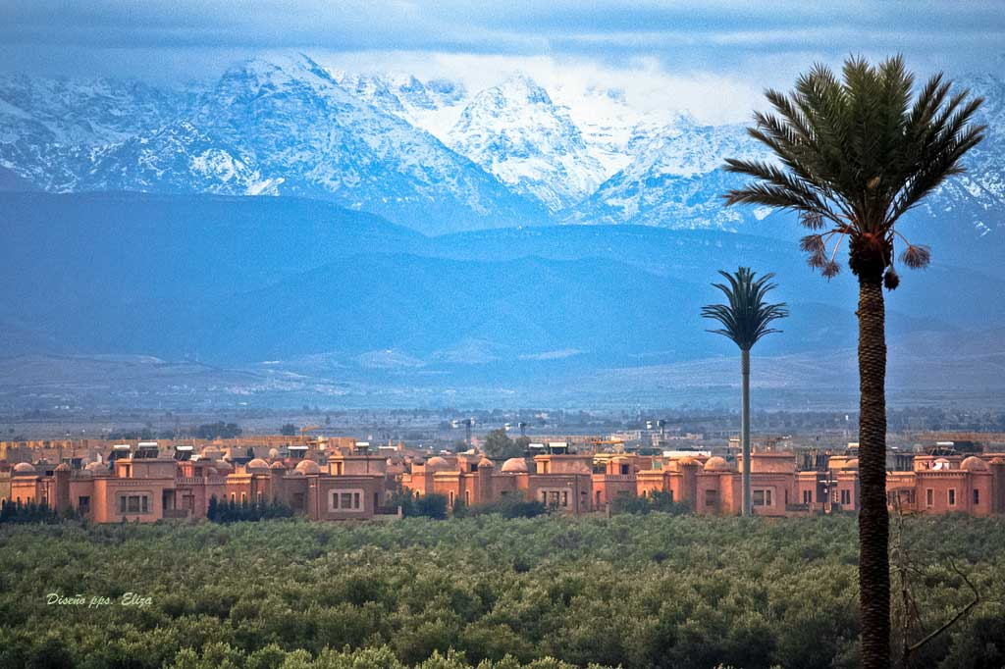
Montes Atlas

Slide 7
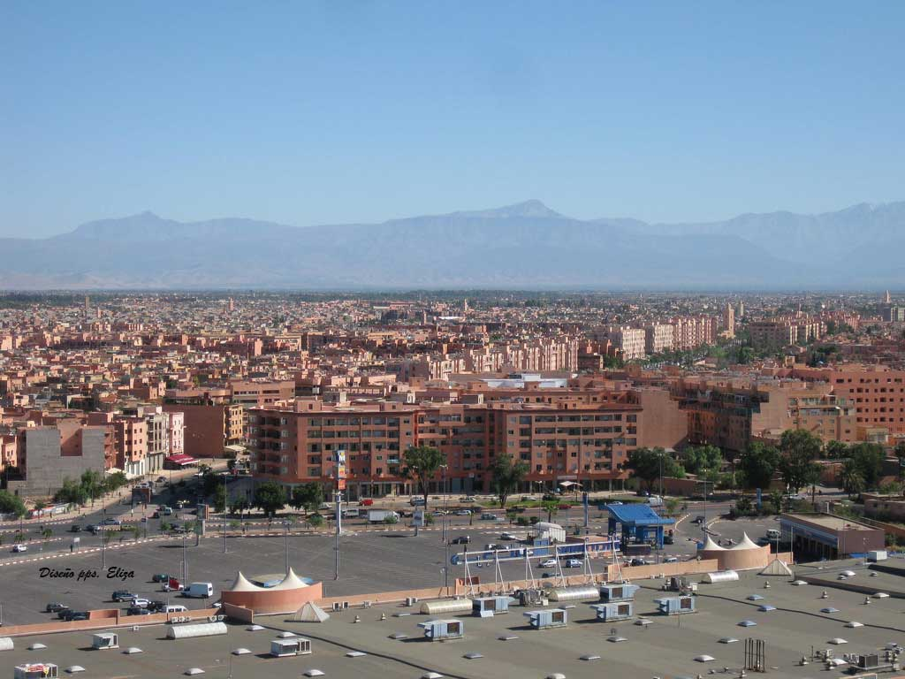
Los orígenes de la ciudad son oscuros, pero se acepta comúnmente que empezó siendo un campamento militar establecido por Abu Bekr, jefe almorávide, en 1070 . Su sucesor, Yusef Ben Tachfin es quien comienza la tarea de convertir el oasis primitivo en una capital digna de su imperio, que se extendía desde el Atlántico hasta Argelia y desde el Sahara hasta el Ebro. La conquista almohade hizo casi desaparecer las primeras construcciones, que fueron reemplazadas por otras, muchas de las cuales podemos admirar aún hoy: la majestuosa Koutoubia, torre gemela de la Giralda de Sevilla. Sin olvidar su fabulosa Plaza « Jemaa El-Fna » declarada «Patrimonio Cultural Universal» por la UNESCO.
Montes Atlas

Slide 8
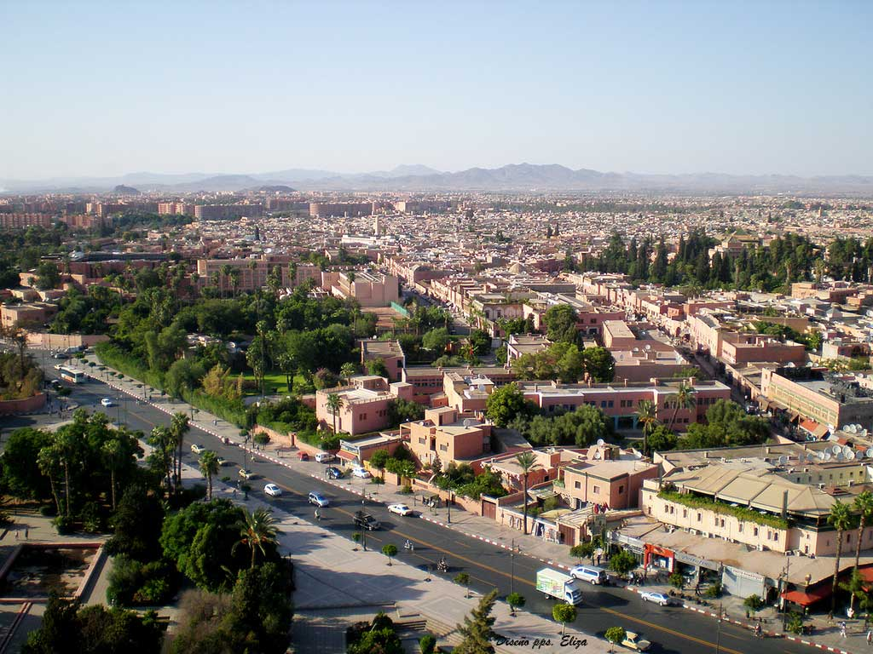

Slide 9
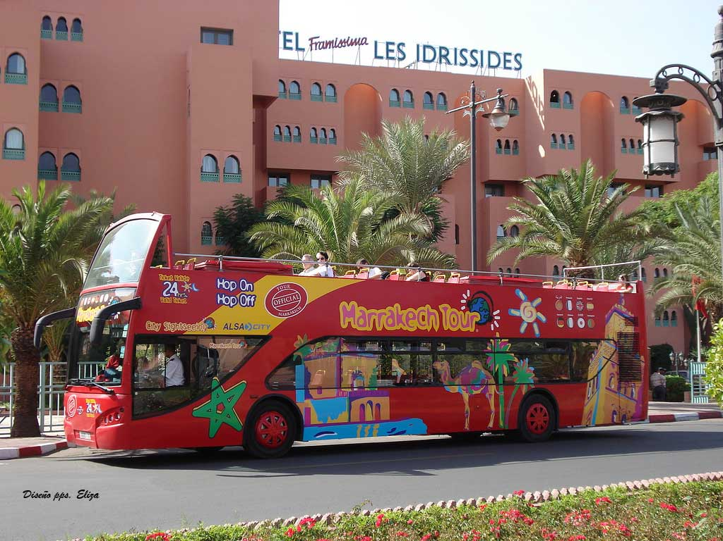

Slide 10
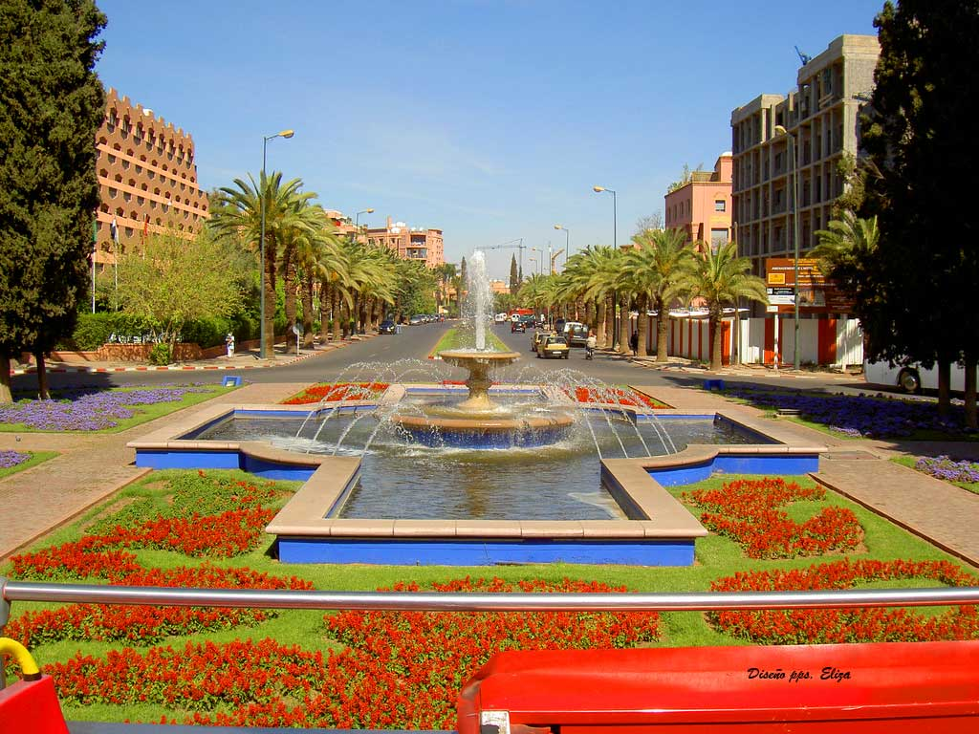

Slide 11
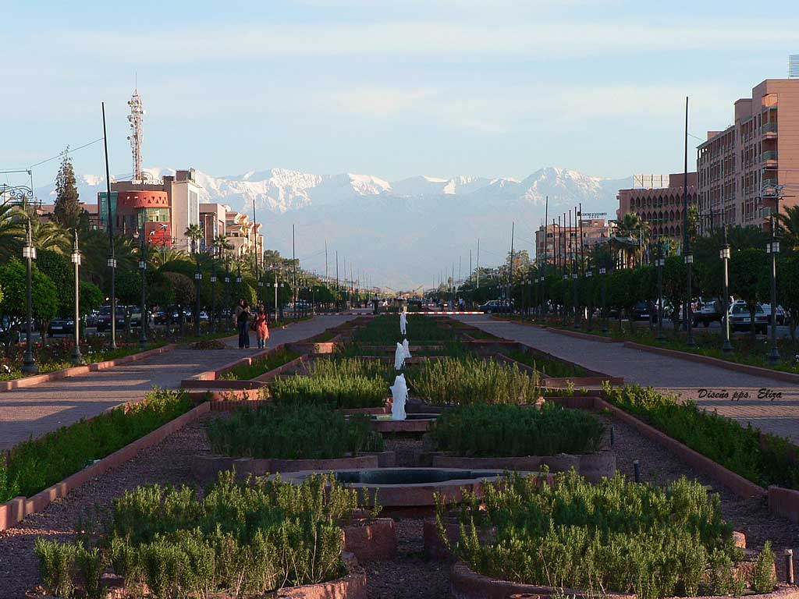

Slide 12
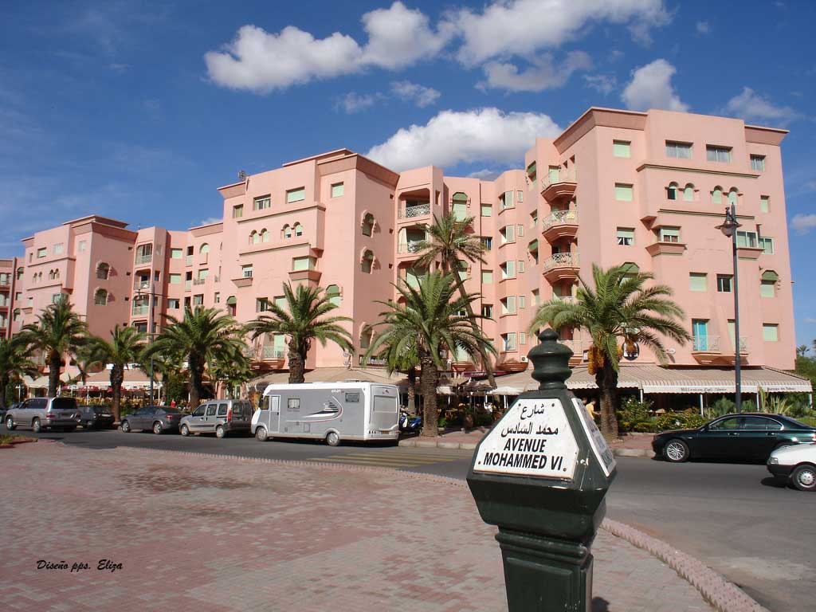

Slide 13
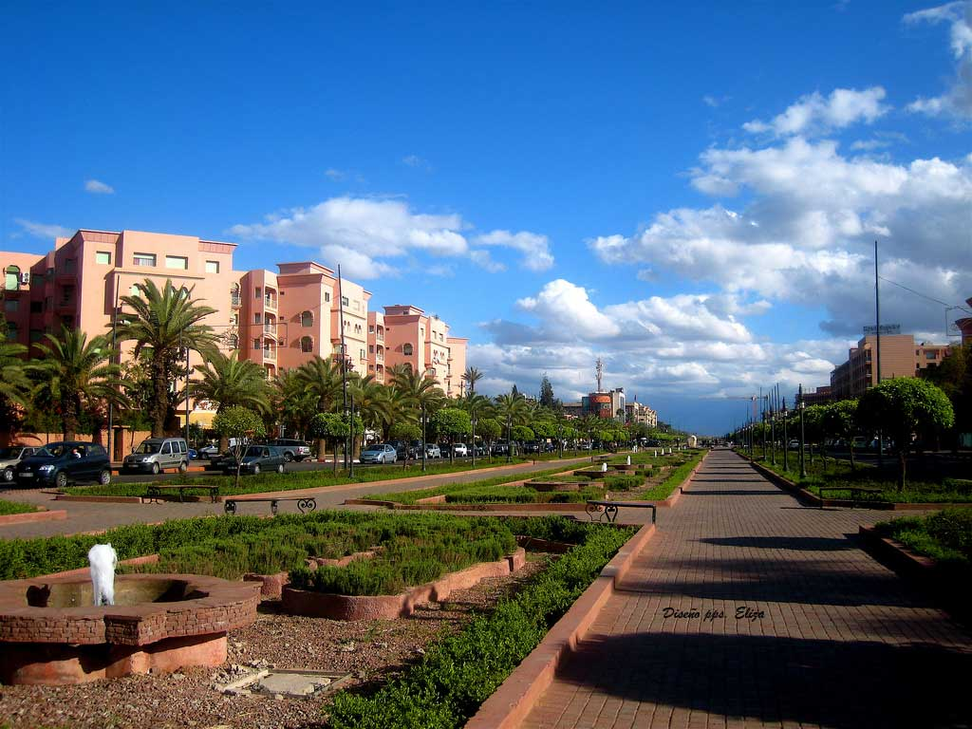

Slide 14
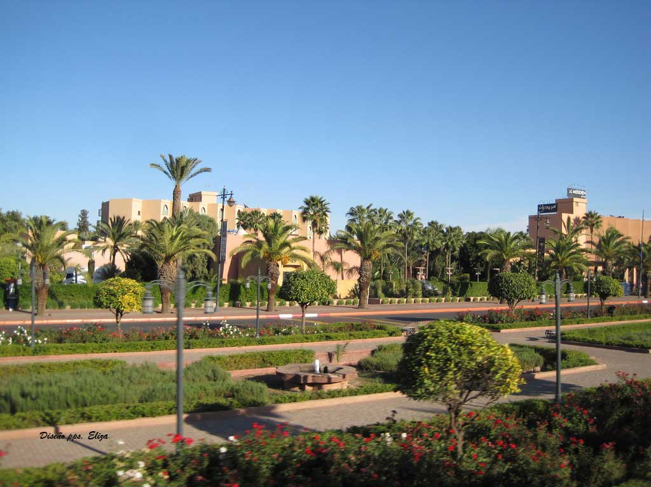

Slide 15
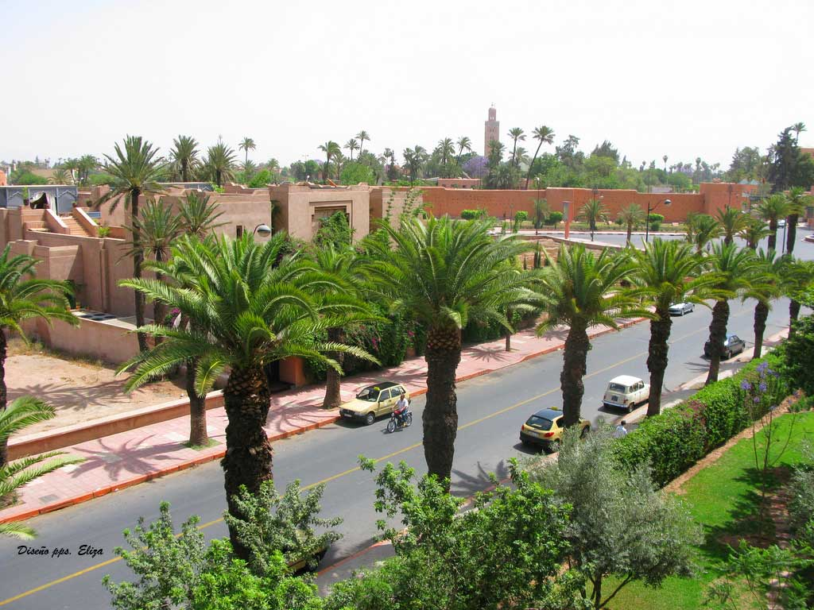

Slide 16
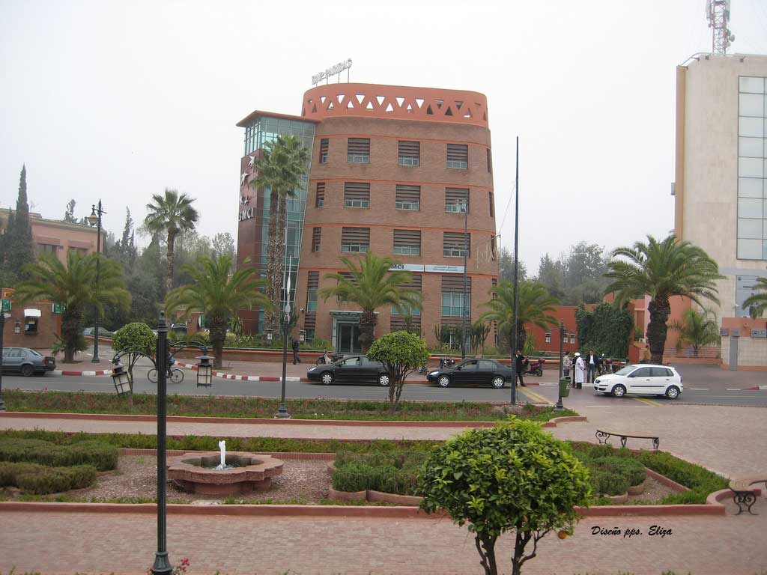

Slide 17
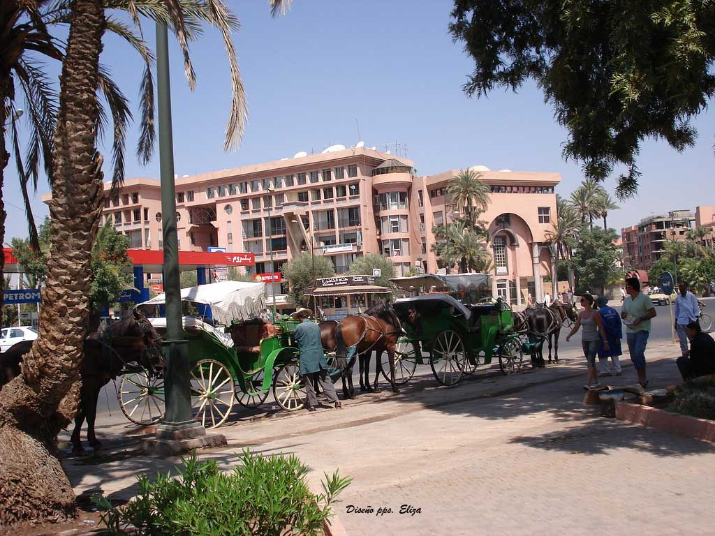

Slide 18
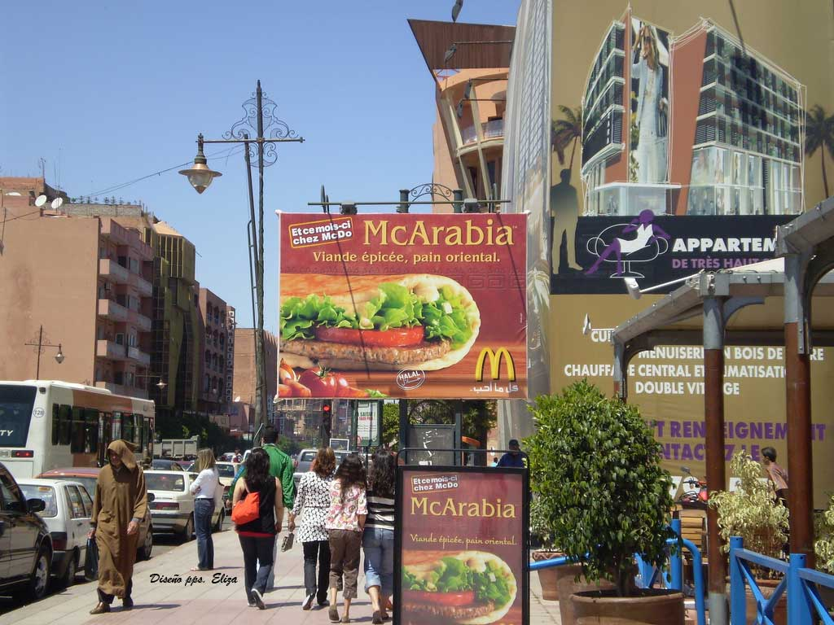

Slide 19
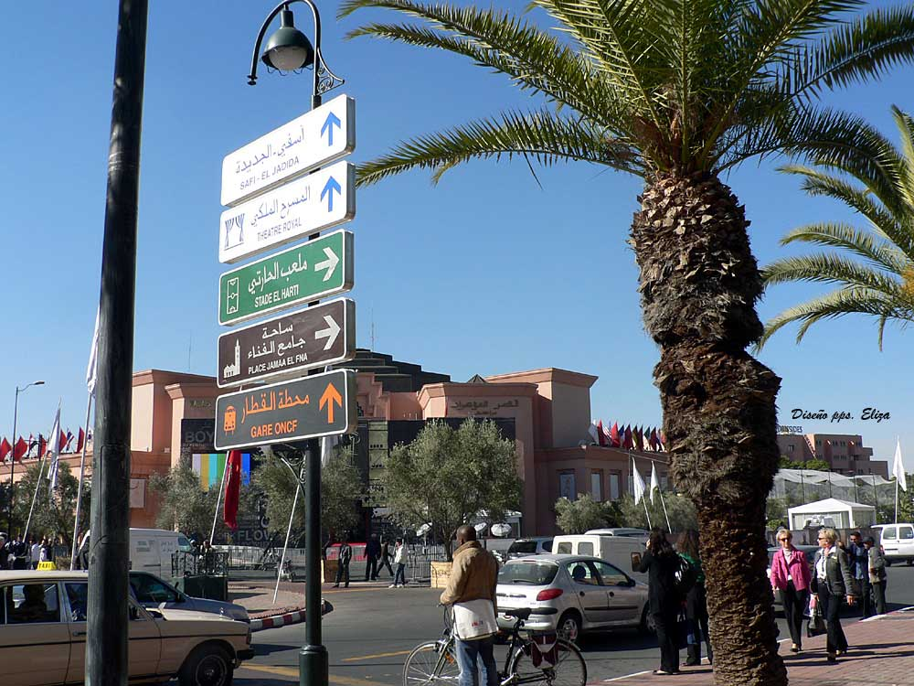

Slide 20
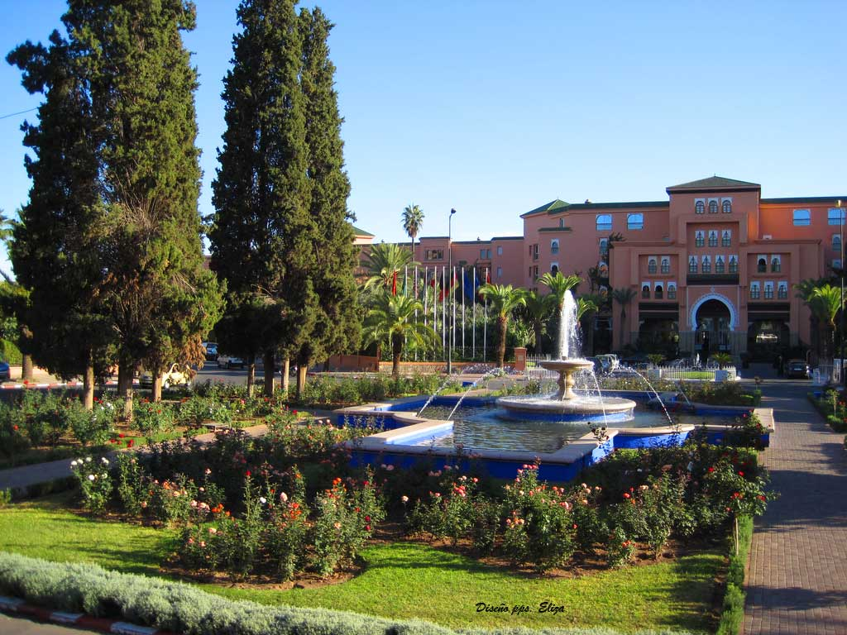

Slide 21
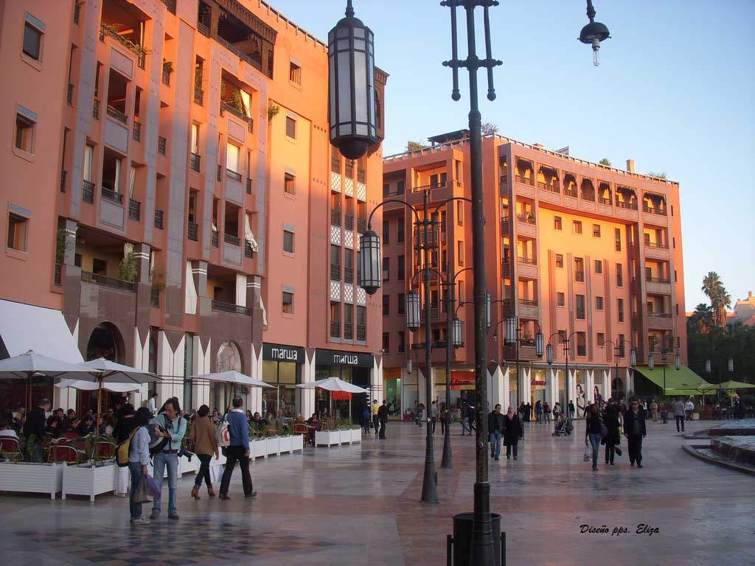

Slide 22
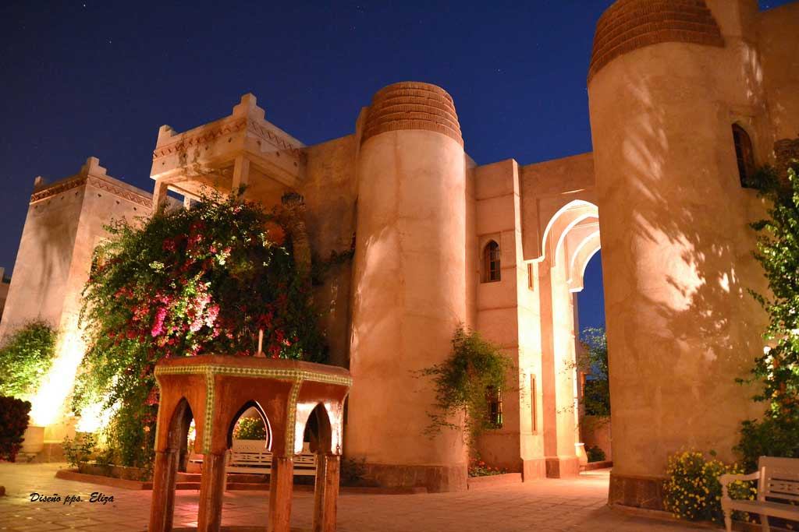

Slide 23
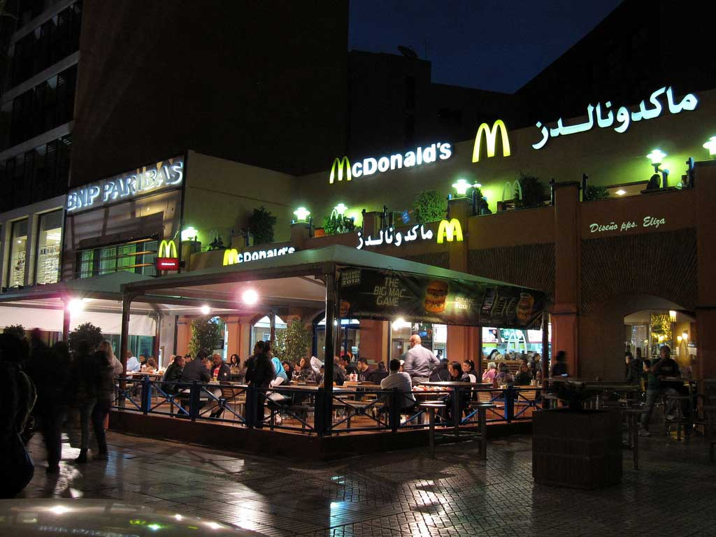

Slide 24
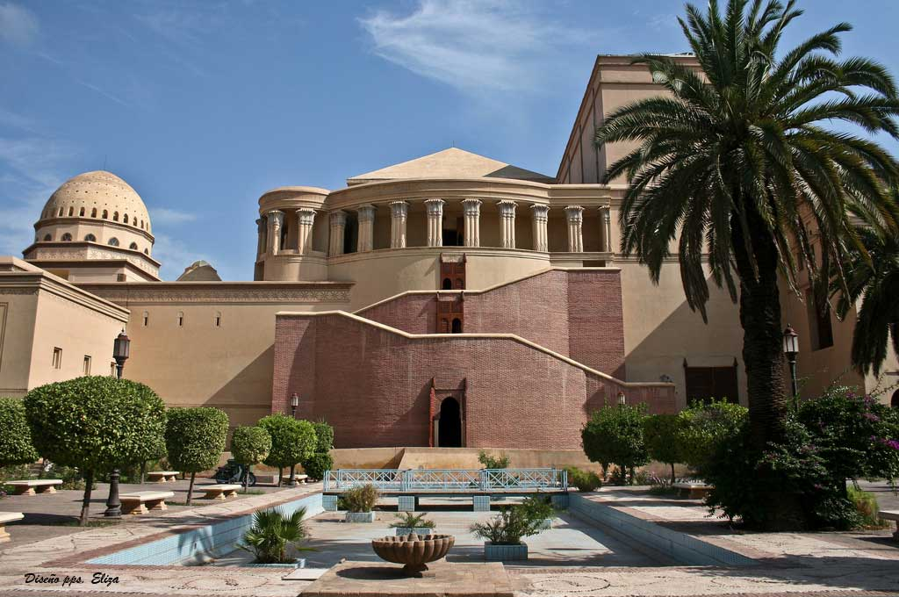
Teatro Royal

Slide 25
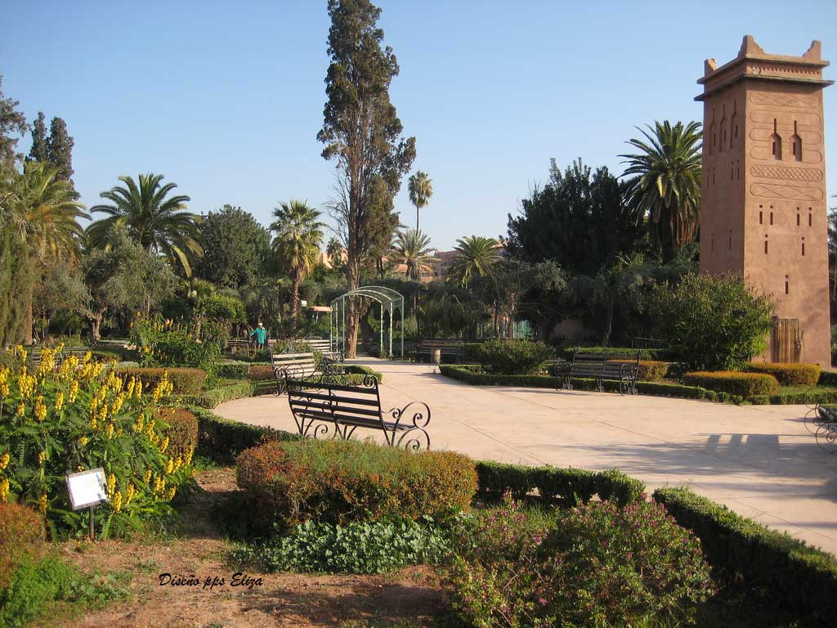

Slide 26
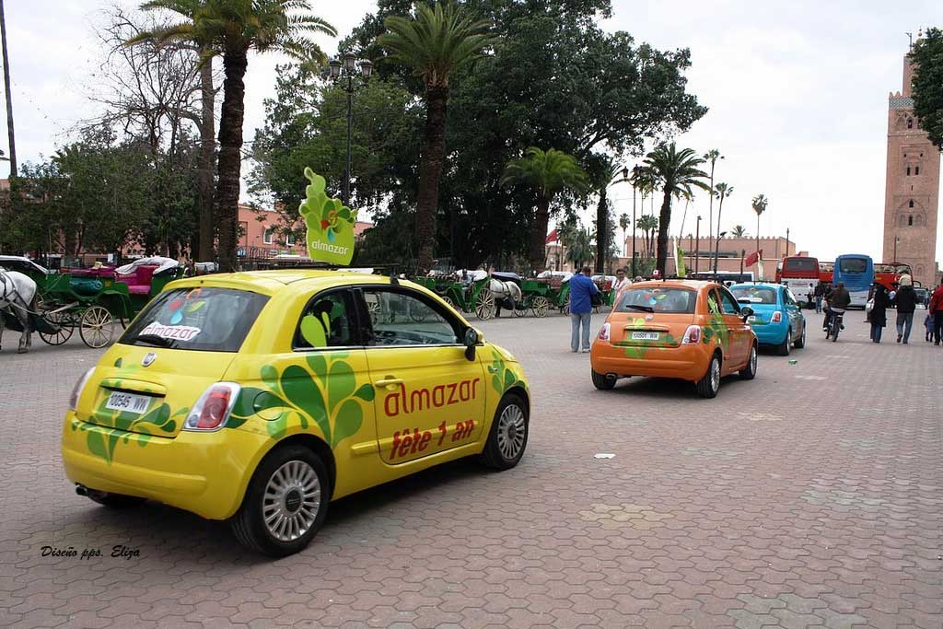

Slide 27
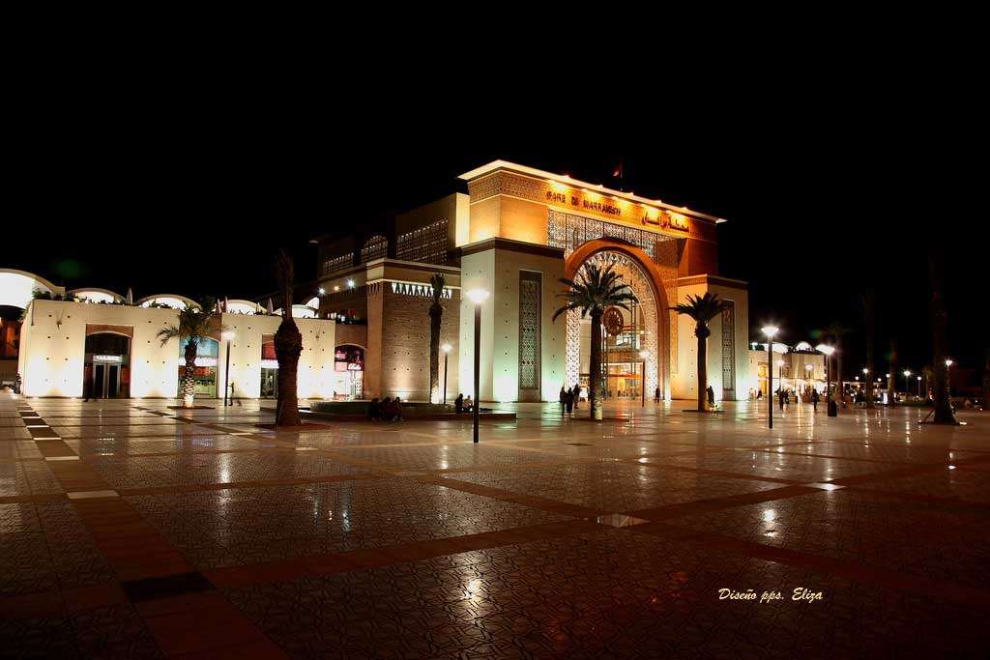
Estación de tren

Slide 28
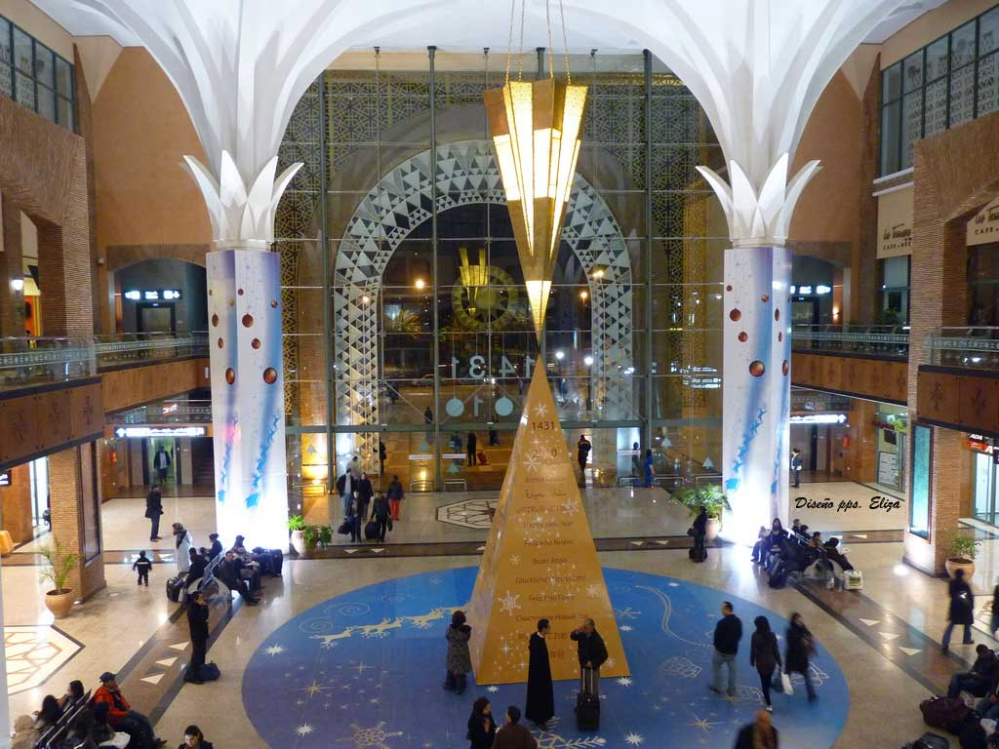
Interior de la Estación de tren
Puerta de la Estación de tren

Slide 29
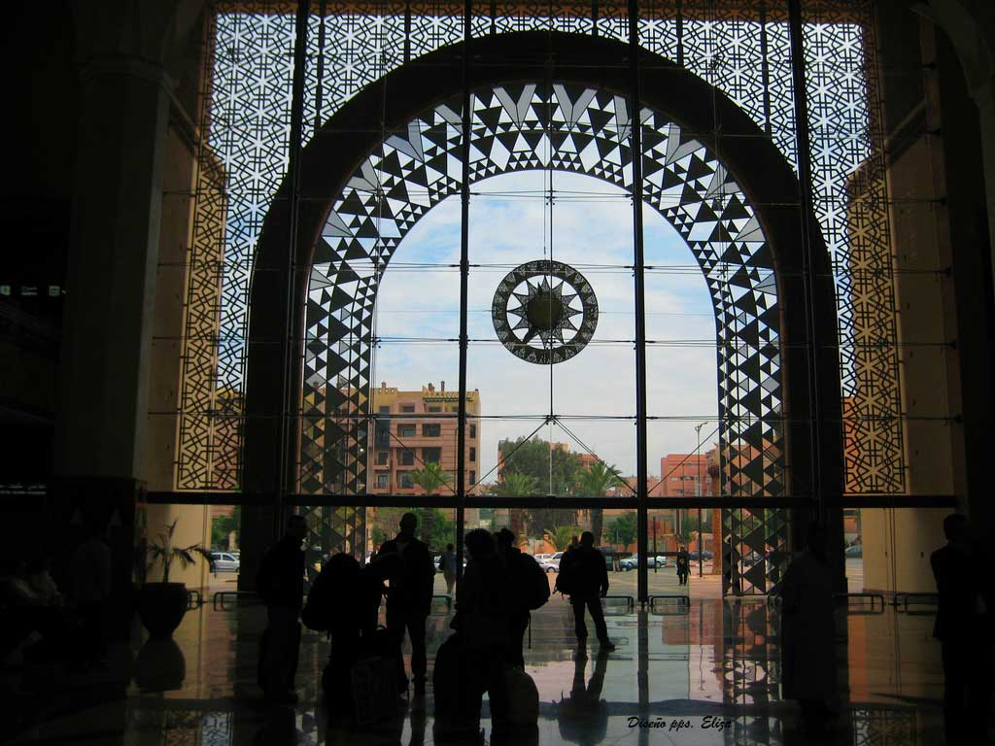
Puerta de la Estación de tren

Slide 30
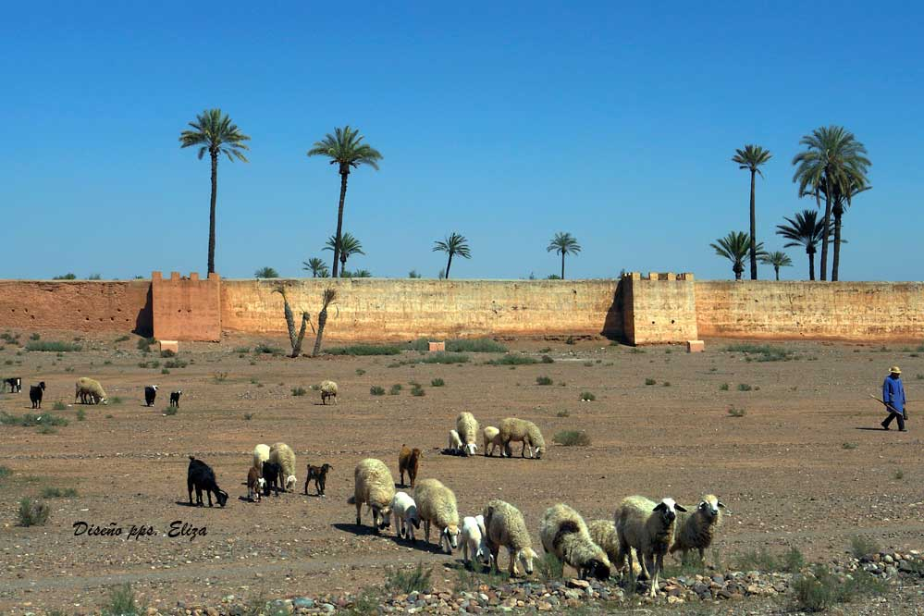

Slide 31
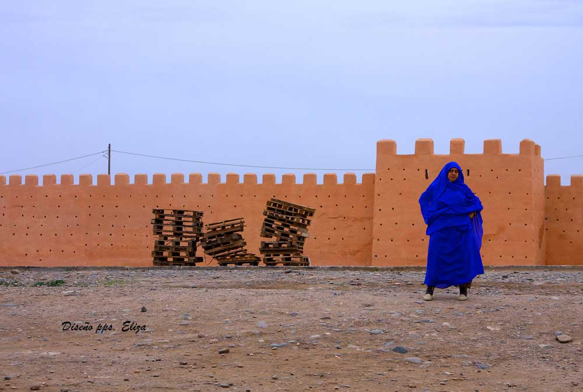
Las Murallas son uno de los monumentos más característicos de la ciudad.

Slide 32
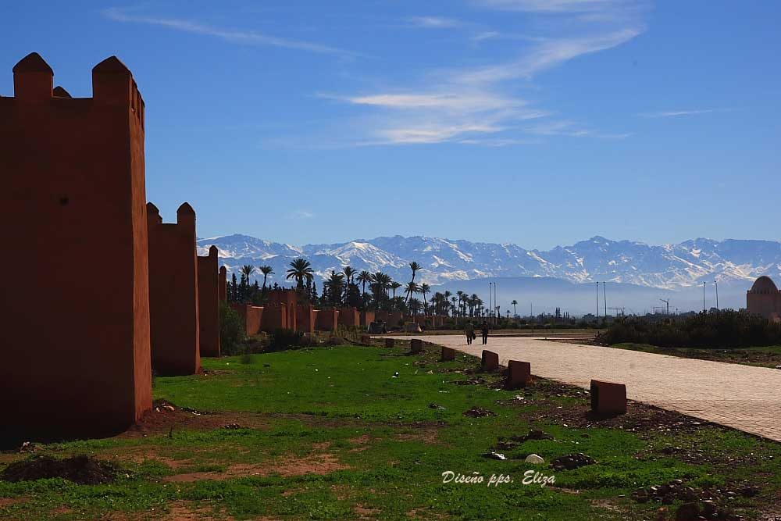
La medina de Marrakech fue en sus orígenes campamento militar y mercado. En el siglo XII fue necesaria la construcción de una fortificación amurallada para defenderse de ataques externos. Las Murallas fueron empezadas en 1126 por Alí ben Yusuf, de la dinastía de los almorávides, hijo del fundador de la ciudad. En total hay catorce puertas principales que dan acceso a la medina.

Slide 33
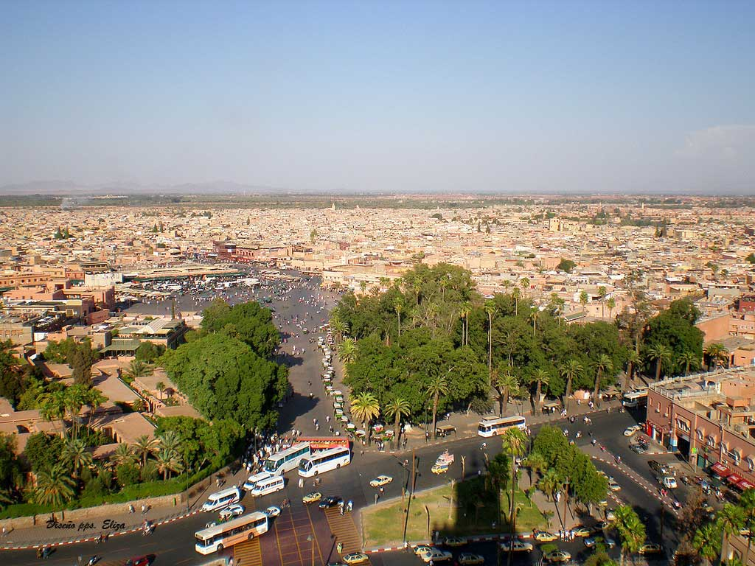
Plaza Jemaa el Fna

Slide 34
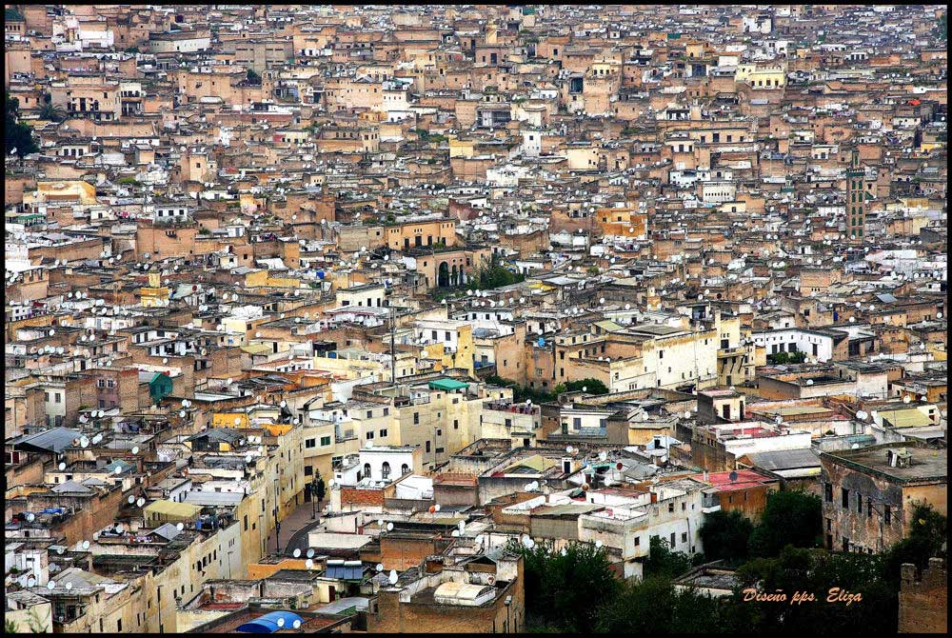

Slide 35
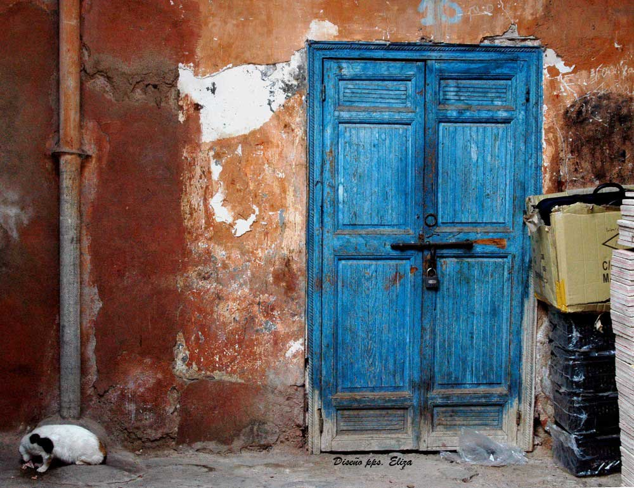

Slide 36
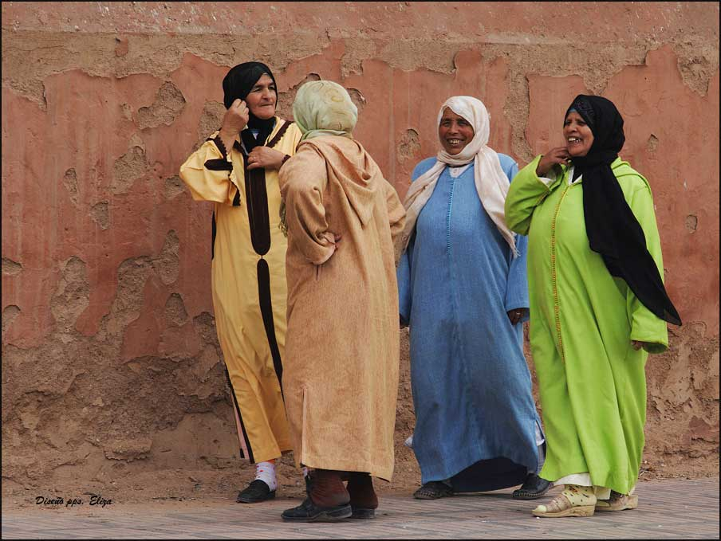

Slide 37
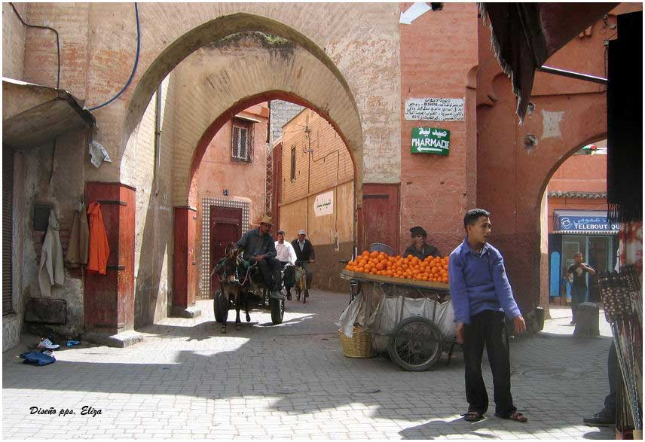

Slide 38
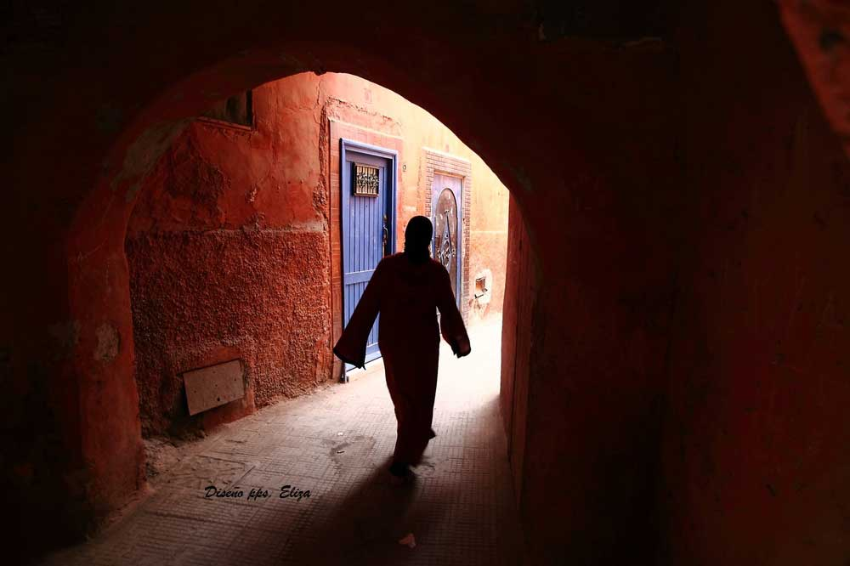

Slide 39
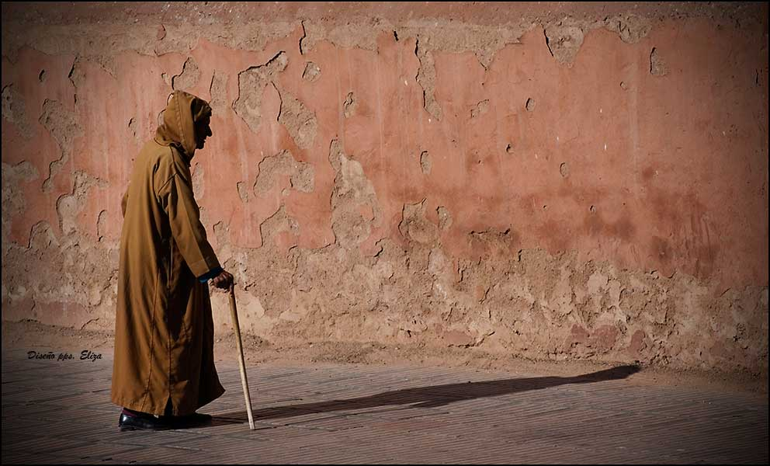

Slide 40
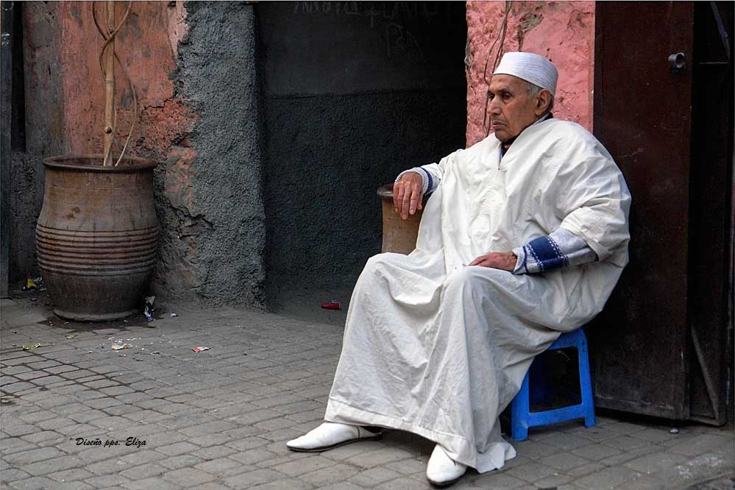

Slide 41
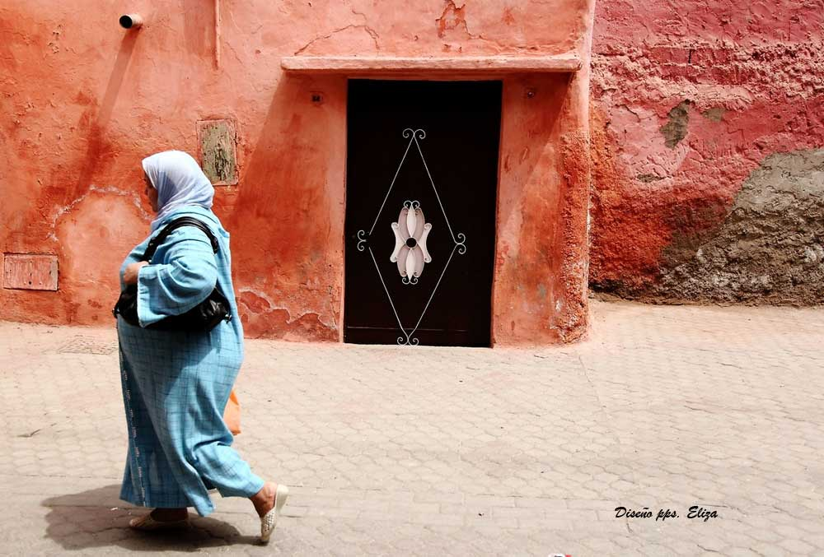

Slide 42
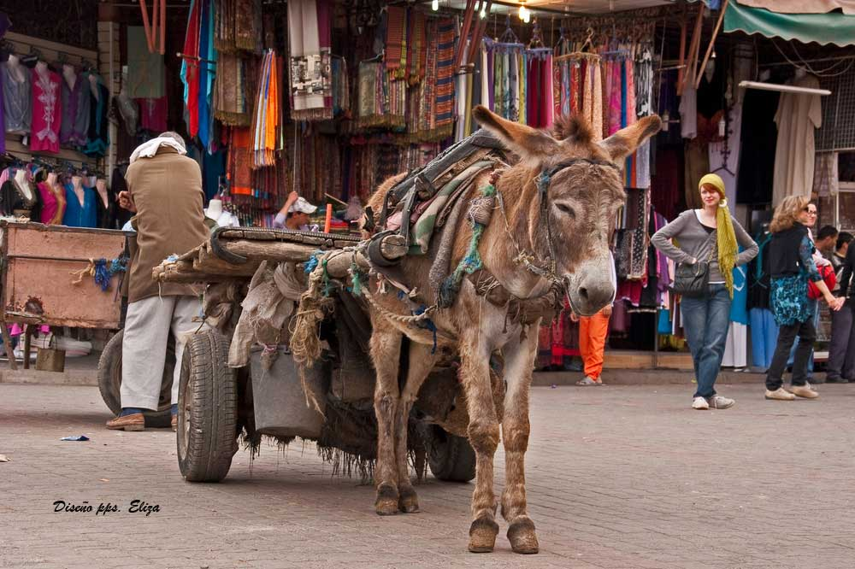

Slide 43
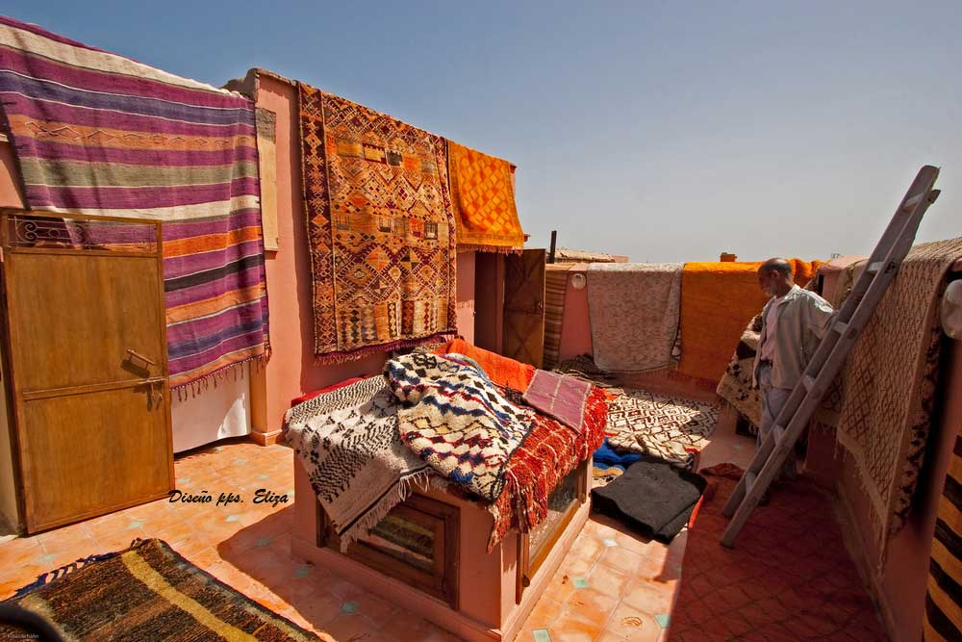

Slide 44
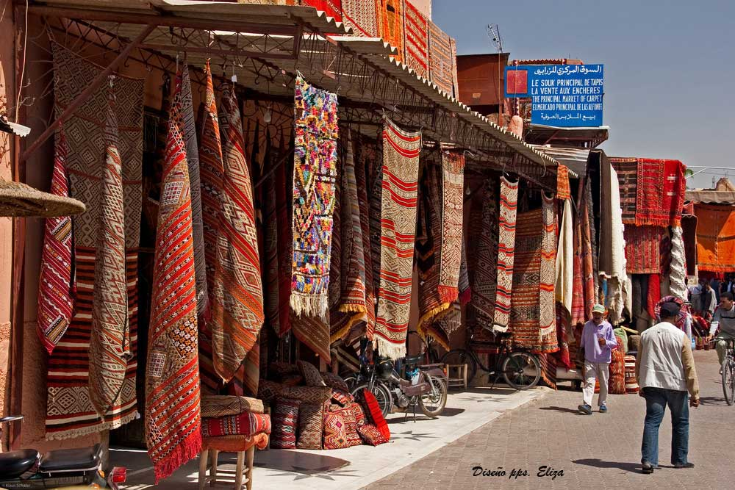

Slide 45
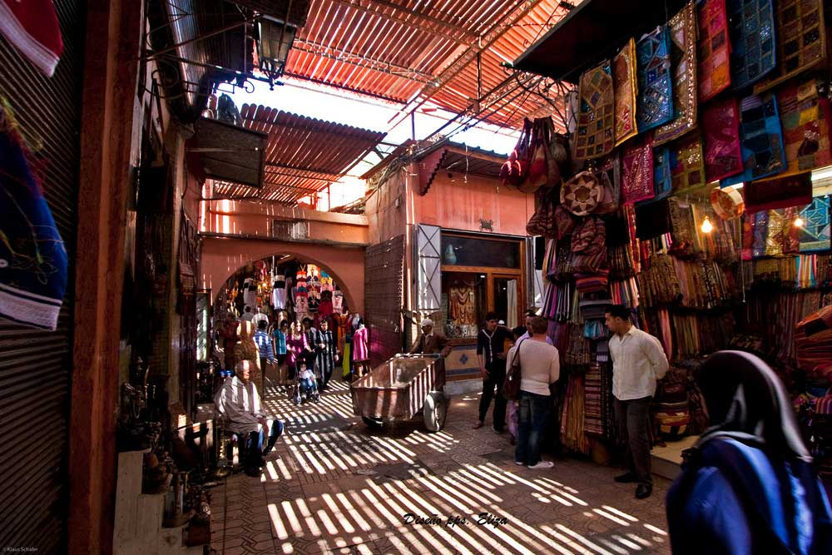

Slide 46
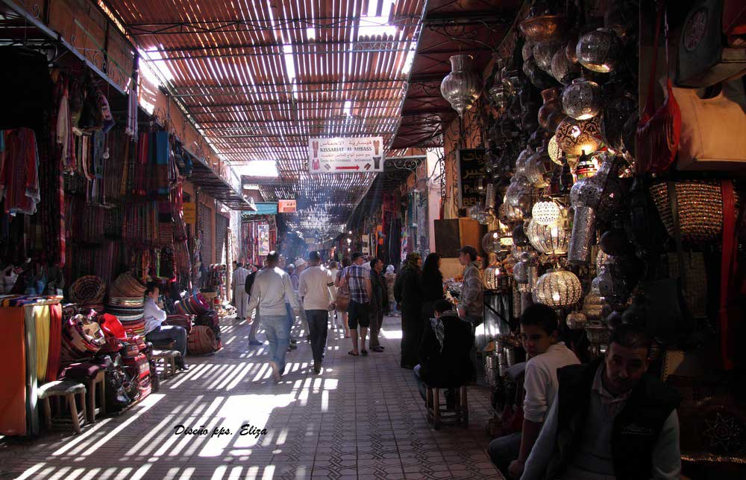

Slide 47
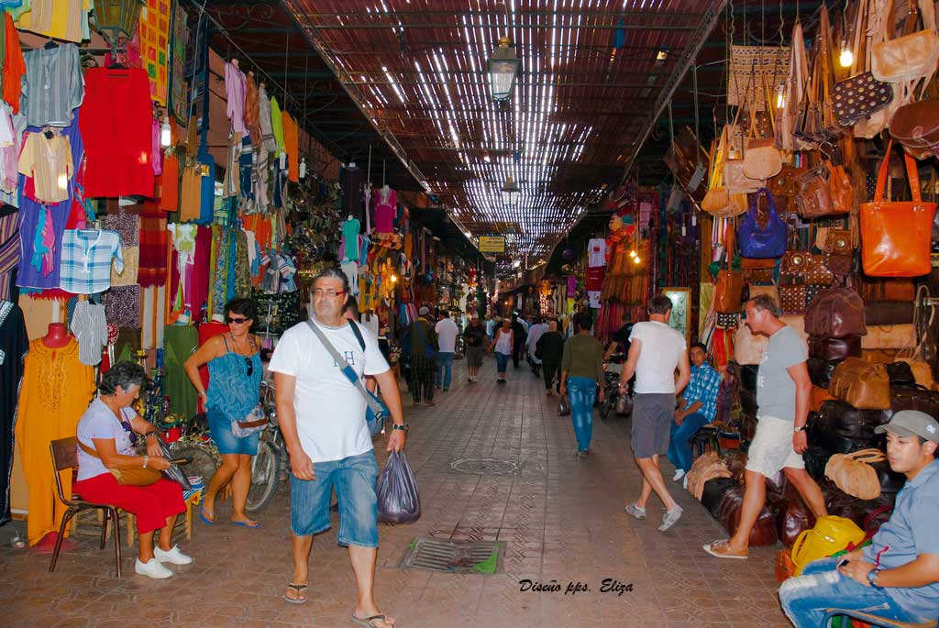

Slide 48
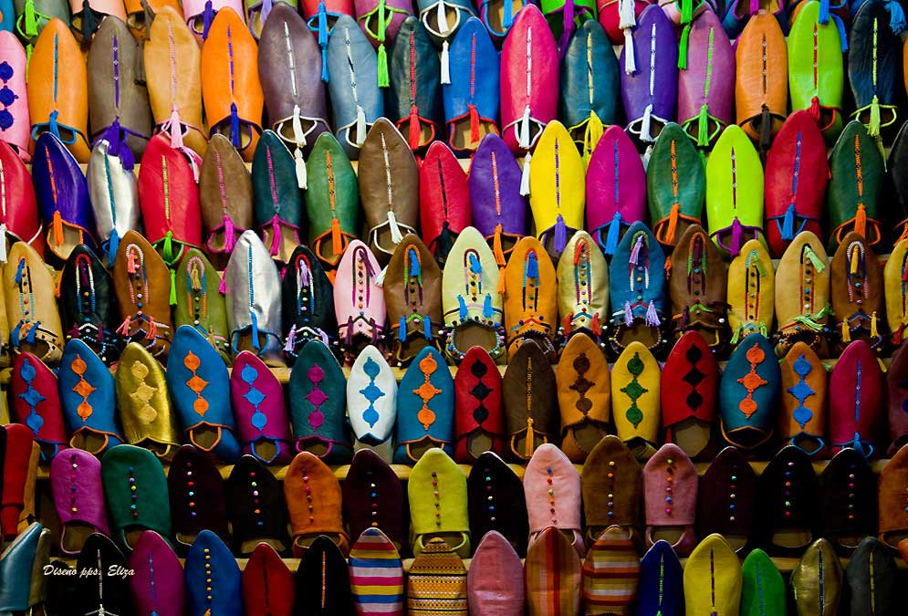

Slide 49
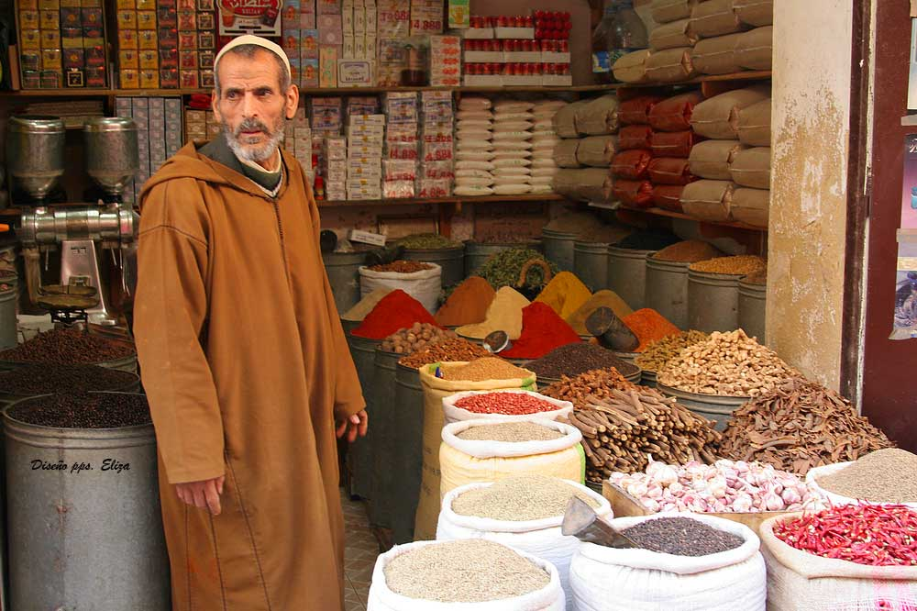

Slide 50
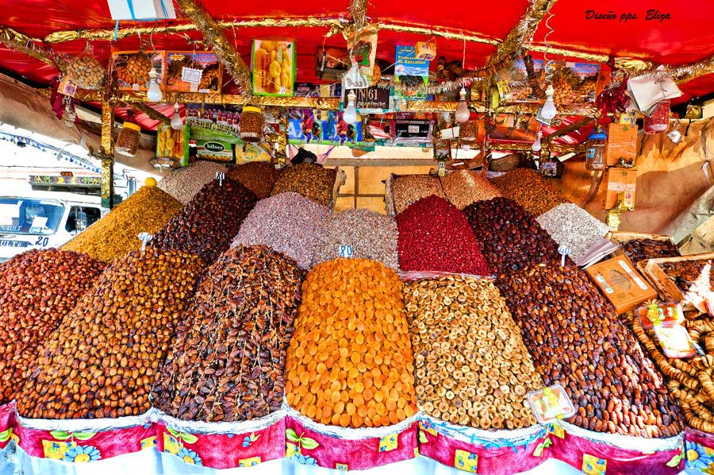

Slide 51


Slide 52


Slide 53


Slide 54


Slide 55


Slide 56


Slide 57


Slide 58

LA PLAZA DE JEMAA EL FNA,
Declarada «Patrimonio Oral de la Humanidad» por la Unesco
Cantada en todos los idiomas constituye un exponente vivo de lo que fueron las plazas en el Medioevo, lugar de encuentro para todo el mundo. Por la mañana, vendedores de zumo de naranjas natural, de frutas, cestos de mimbre, recuerdos, dulces, bisutería, dentistas, curanderos, escritores por encargo. A veces también desde la mañana y hasta la noche: los Gnaoua, tocadores de crótalos, acróbatas, encantadores de serpientes o de escorpiones, bailarines, contadores de cuentos. Este universo se vuelve particularmente fascinante con la caída de la tarde, cuando la plaza se ilumina con mil y una luces y se deambula de espectáculo en espectáculo

Slide 59


Slide 60


Slide 61


Slide 62


Slide 63


Slide 64


Slide 65


Slide 66


Slide 67


Slide 68


Slide 69


Slide 70


Slide 71


Slide 72


Slide 73


Slide 74


Slide 75


Slide 76


Slide 77

La Mezquita de La Koutoubia” (o de los libreros)
Se inició en 1141 por el califa almohade Abd al Mu-min y debe su nombre al zoco de los libreros que instalaban sus puestos junto a sus puertas. Aunque por este nombre es más conocido su minarete, particularmente impactante para los españoles por su semejanza a la Giralda, para la que sirvió de modelo y, de la misma manera que esta torre es el emblema de Sevilla, la Koutoubia representa a Marrakech en el mundo entero.

Slide 78

La Medersa Ben Youssef es uno de los monumentos más prestigiosos de Marrakech y una verdadera joya de la arquitectura árabo-andalusí. La Medersa además de ser la más importante, es también la medersa más grande de Marruecos. Encargada por el sultán Abdallah al-Ghalib, su construcción finalizó en 1565. Tiene 130 celdas que permitieron alojar hasta 900 estudiantes. La Medersa era una escuela de alto prestigio al estilo universitario, donde se enseñaba teología, derecho coránico, lengua y literatura árabes, astronomía y matemáticas.

Slide 79


Slide 80

La Medersa Ben Youssef es uno de los monumentos más prestigiosos de Marrakech y una verdadera joya de la arquitectura árabo-andalusí. La Medersa además de ser la más importante, es también la medersa más grande de Marruecos. Encargada por el sultán Abdallah al-Ghalib, su construcción finalizó en 1565. Tiene 130 celdas que permitieron alojar hasta 900 estudiantes. La Medersa era una escuela de alto prestigio al estilo universitario, donde se enseñaba teología, derecho coránico, lengua y literatura árabes, astronomía y matemáticas.

Slide 81

EL JARDÍN DE LA MENARA
Parque de 100 hectáreas en cuyo centro se encuentra un inmenso estanque del Siglo XII y el palmeral con sus mas de 10 hectáreas de palmeras, naranjos, olivos y manzanos.

Slide 82

EL JARDÍN DE LA MENARA
Parque de 100 hectáreas en cuyo centro se encuentra un inmenso estanque del Siglo XII y el palmeral con sus mas de 10 hectáreas de palmeras, naranjos, olivos y manzanos.

Slide 83

EL JARDÍN MAJORELLE
. De vegetación exuberante fue creado por el pintor de este nombre y restaurado en los años 60 por el modisto Yves St Laurent. En la actualidad, el estudio del pintor es un museo de arte marroquí

Slide 84


Slide 85


Slide 86


Slide 87


Slide 88


Slide 89


Slide 90


Slide 91


Slide 92


Slide 93


Slide 94







¿Te ha gustado?
Puedes ver más entrando
Aquí
Además puedes recibir powerpoints en tu correo electrónico suscribiéndote aquí:

